Slide 1
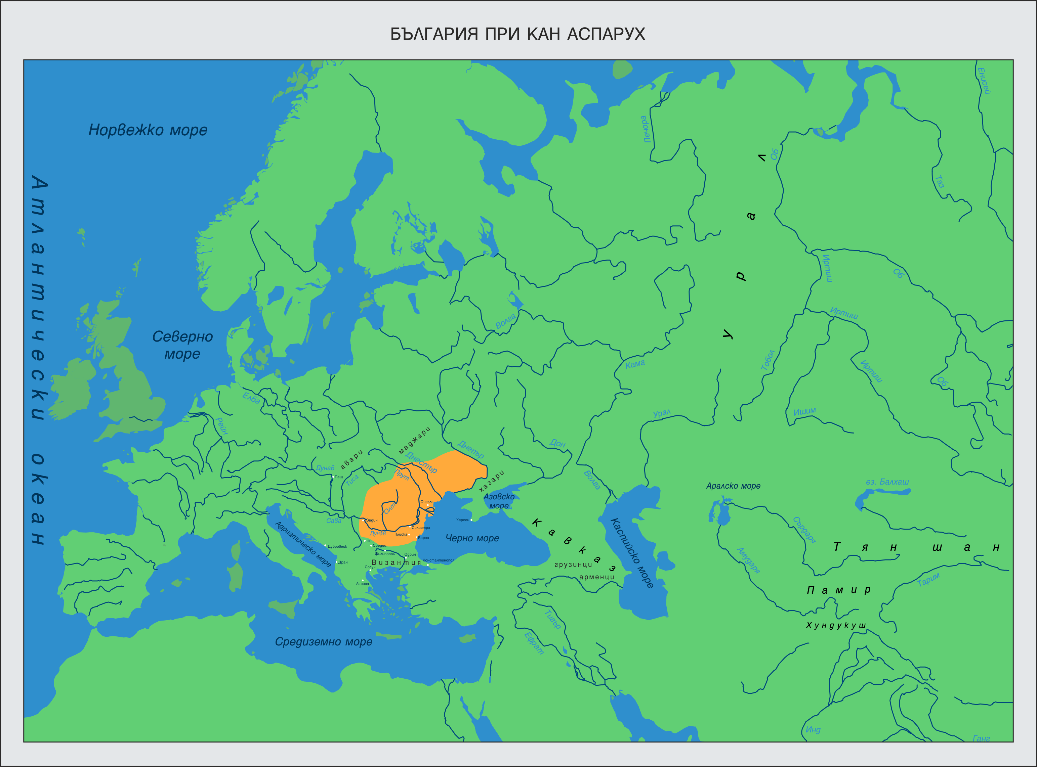
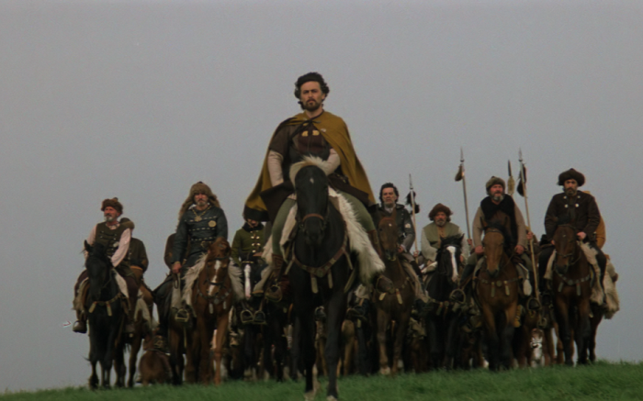
ИСТОРИЧЕСКА ВИКТОРИНА
1340 ГОДИНИ - БЪЛГАРИЯ

Slide 2
РЕГЛАМЕНТ
Състезанието ще се проведе между ученици от 6 десети класа.
Отборите ще се състезават в четири кръга.
  Исторически факти
  Исторически личности
  Исторически карти
  Исторически извори

Slide 3
I. Свържете събитието с годината, в която се е случило!
I-ви кръг е посветен на исторически факти и дати, а задачата е в рамките на 1 минута да се свържат вярно. Максимален брой точки 7, а за бързина и точност учениците получават 1 точка бонус. Максимален брой 8 т. Пример:
Година Събитие Личност
Разгром на ромеите при Клокотница
1014 цар Самуил
1396 Завладяване на Видин от османските турци
1846 НайденГеров
Съединението
ІV.1876 Тодор Каблешков

Slide 4
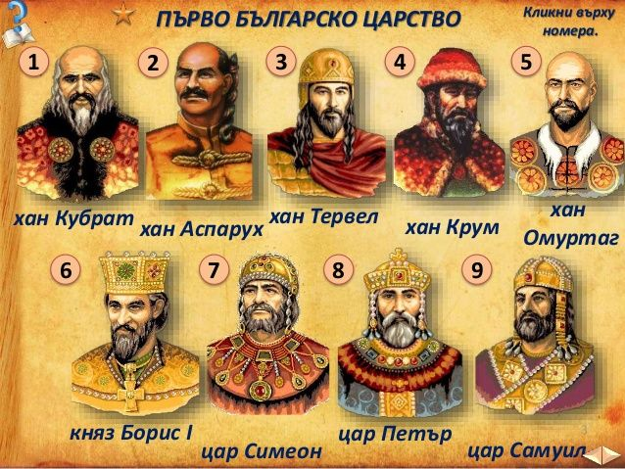
II-ри кръг е посветен на български личности, променили хода на историята по света и у нас.
Коя е личността и какво знаете за нея?
Коя е личността и какво знаете за нея?
При разпознаване учениците получават по 1 точка,
а при демонстриране на познания още една.
За три личности максимален брой точки-6

Slide 5
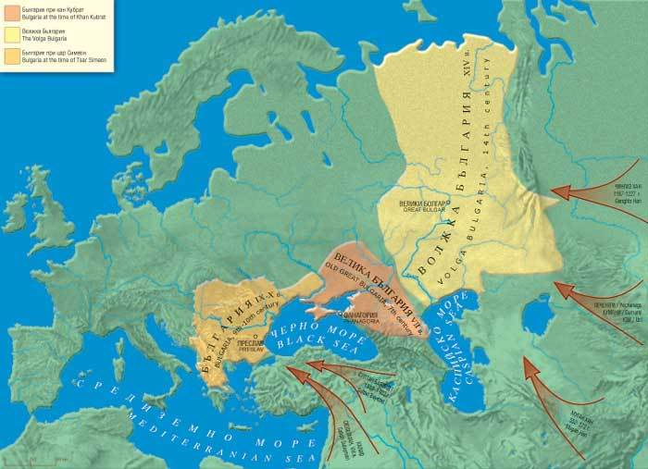
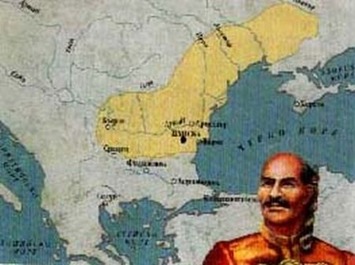
III-ти кръг е посветен на географските карти на
България през отделните исторически периоди.
При разпознаване учениците получават по 1 точка, а при демонстриране на познания още една точка. По преценка на оценяващата комисия може да се получи и трета точка. За три карти максимален брой точки-6 без бонус.

Slide 6
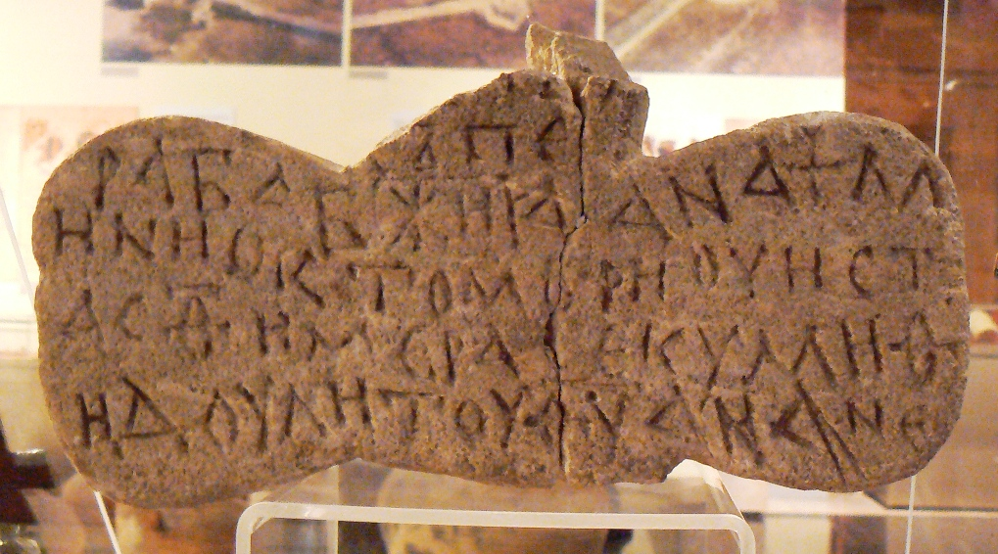
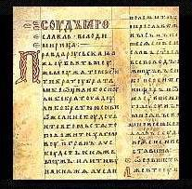

IV. Исторически извори, свидетелства на отделните исторически епохи.
Учениците имат за задача да разпознаят автора на историческия документ и да аргументират своите твърдения.
Три цитата по 1 точка за разпознаване и 1 точка за аргументация. По повот кое събитие са изказани или написани съответните думи, мисли и документи на историческите личности. Максимален бр. Точки -6.

Slide 7
Класиране:
Първо място 10-а клас
Второ място 10-б клас
Трето място 10-в клас

